Slide 1
FORMACIÓN PRÁCTICA EN UROLOGÍA - 6
OBJETIVOS
Interpretar en la bioquímica plasmática: perfil función renal, perfil básico de urolitiasis
ACTIVIDADES PARA EL ALUMNO
-Interpretar y conocer los valores normales función renal y de riesgo litógeno renal
-Reconocer la relevancia clínica de las alteraciones bioquímicas en relación con la función renal y riesgo litógeno
EVALUACIÓN
-Interpretar resultados bioquímica plasmática
-Interpretar casos clínicos con insuficiencia renal y/o alteración metabolismo cálcico

Slide 2
CASO CLÍNICO 1
HISTORIA CLÍNICA
Anamnesis
Paciente de 33 años que es diagnosticado, debido a cólico nefrítico derecho, de litiasis ureteral a nivel del tercio medio del uréter lumbar. Es su quinto episodio en 2 años, el resto de ocasiones se resolvieron con expulsión espontánea de las litiasis.
Antecedentes Personales: Enfermedad de Crohn (mesalazina 500mg/8h)
Antecedentes Familiares: Padre con litiasis de repetición.
Exploración
Actualmente asintomático. Acude para tratamiento de la litiasis.

Slide 3
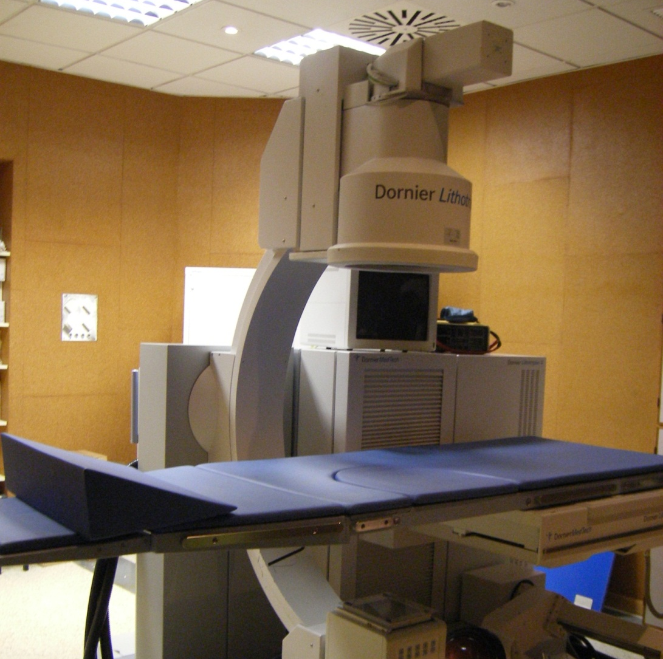
COMENTARIOS SOBRE CASO 1
¿Por qué piensas que son importantes los antecedentes personales y familiares en este paciente?
¿Cuál será probablemente el tipo de litiasis?
¿Qué ventajas radiológicas supone?
¿Cuál crees que será el tratamiento indicado en este paciente? Una vez resuelto el proceso actual:
¿Procederá estudio metabólico? ¿En qué consiste dicho estudio?
¿Cuál será el principal tratamiento preventivo? ¿Y si no cede?

Slide 4
CASO CLÍNICO 2
HISTORIA CLÍNICA
Anamnesis
Paciente de 65 años que es diagnosticada de litiasis ureteral en uréter pélvico izquierdo debido a síntomas miccionales irritativos de repetición con urocultivos negativos. Es el tercer episodio en 3 años y ha sido tratada en el último año mediante litotricia extracorpórea por ondas de choque.
Antecedentes Personales y Familiares: Sin interés.
Exploración
Dolorimiento a la palpación profunda de hipogastrio. Percusión de columna lumbar dolorosa.

Slide 5
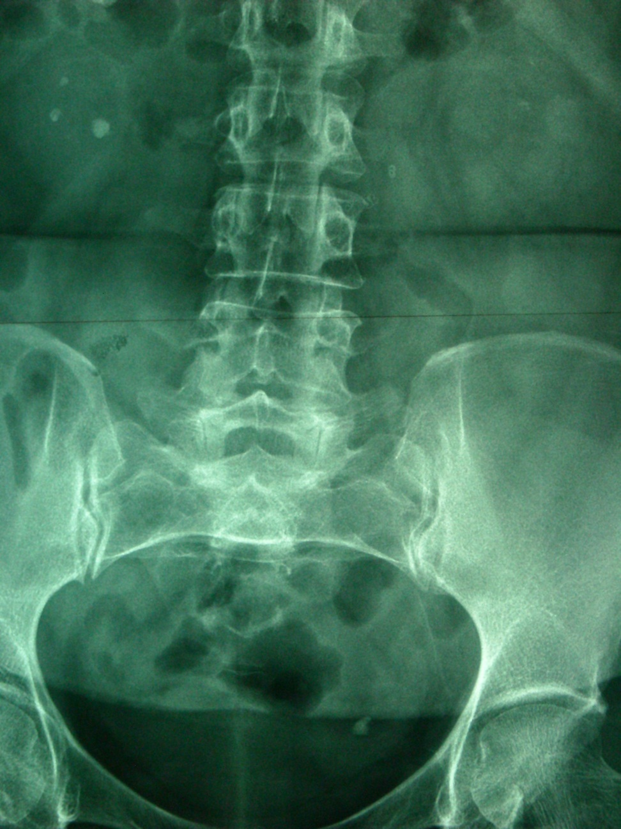
COMENTARIOS SOBRE CASO 2
Según la radiografía, ¿podemos decir que la litiasis es cálcica?
La paciente ha sido tratada durante un mes con tratamiento expulsivo, no siendo efectivo.
¿En qué consiste dicho tratamiento?
¿Cuál es nuestra siguiente opción?
VÍDEO URS
En el estudio metabólico urinario aparece hipercalciuria con PTH normal, junto con aumento de los marcadores de resorción ósea.
¿Cuáles son dichos marcadores? ¿Cuál es la siguiente prueba a realizar?
¿Cuál será el tratamiento idóneo en esta paciente?

Slide 6
CASO CLÍNICO 3
HISTORIA CLÍNICA
Anamnesis
Paciente de 78 años que es diagnosticado de litiasis renal de ácido úrico. Se ha tratado en una ocasión esa litiasis, hace un mes, apreciándose la fragmentación de la misma en una prueba de imagen.
Tiene antecedentes de artritis gotosa, aunque debido a que los niveles de ácido úrico son normales actualmente en sangre, no estaba tomando ningún tratamiento. Exalcohólico desde hace años.
Exploración
Actualmente asintomático. Acude para completar tratamiento de la litiasis.

Slide 7
COMENTARIOS SOBRE CASO 3
¿Qué peculiaridad debe tener la prueba de imagen realizada a este paciente? ¿Y si la función renal está alterada o es alérgico?
Si el ácido úrico en sangre sigue siendo normal, ¿qué tratamiento debe hacerse a continuación?
¿Cuánto tiempo debe estar tomando dicho tratamiento?
¿Qué otras causas de hiperuricemia y litiasis de ácido úrico conoces?

Slide 8
CASO CLÍNICO 4
HISTORIA CLÍNICA
Anamnesis
Paciente de 38 años que es diagnosticada de litiasis renal izquierda. Comenta escasa ingesta hídrica.
No tiene antecedentes de litiasis, pero estaba en estudio por urología debido a infecciones urinarias desde hace años, con cultivos positivos para Klebsiella pneumoniae, Proteus mirabilis y Staphylococcus saprophyticus entre otros.
Exploración
Actualmente asintomática.

Slide 9
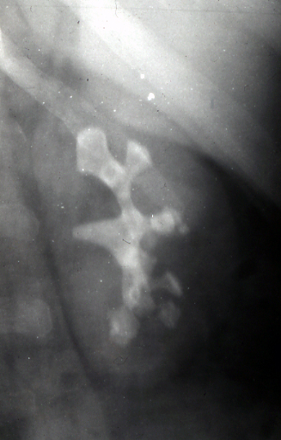
COMENTARIOS SOBRE CASO 4
¿Qué alteraciones encontraremos en su sistemático urinario?
¿Cómo será el pH?
¿De qué será probablemente la litiasis?
Ante los hallazgos de la Rx simple,
¿crees que será necesario estudio de
la función parcial renal?
De ser afirmativo, ¿qué estudio solicitarías?
Foto de renograma
¿Qué opciones terapéuticas plantearíamos?
¿Cuál será el tratamiento preventivo?

